Slide 1
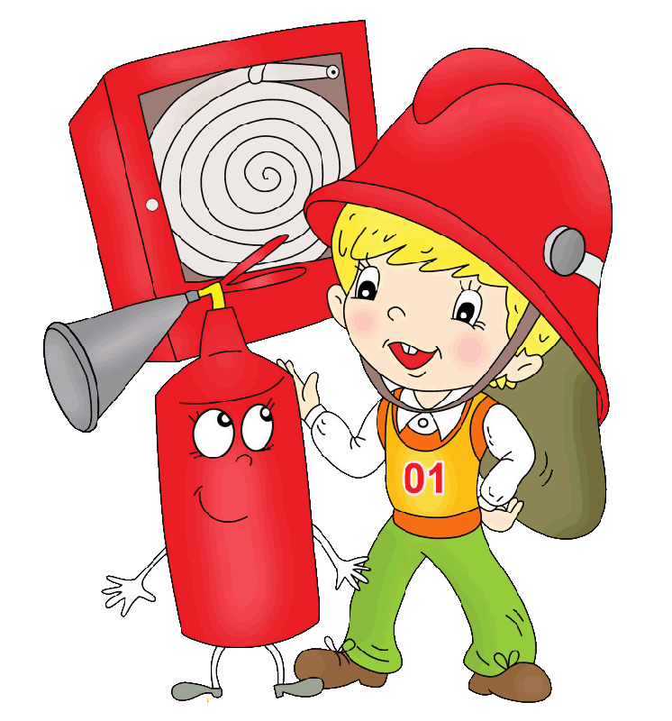
Муниципальное бюджетное дошкольное образовательное учреждение
города Ростова-на-Дону «МБДОУ № 132»
Интерактивная игра
«Знатоки правил
пожарной безопасности»
.

Slide 2



Правила игры:
1. Предлагаются задания трёх типов:
1. 1.Задания имеют несколько вариантов ответа. Из них только один ответ правильный. Его и нужно найти.
1.2. Необходимо устно ответить, а потом нажав на кнопку «Правильный ответ» проверить себя.
1.3. Следует выбрать верно или неверно утверждение .
2. Если ты ответил правильно, ты увидишь довольного смайлика.
3. Если ты ошибся, то смайлики сообщат тебе об этом своим появлением.
Не огорчайся, подумай ещё, не торопись!
Переход к новому слайду – по щелчку на стрелочку.
Удачи вам, ребята!
МОЛОДЕЦ!
ПОДУМАЙ!
ОШИБКА!

Slide 3
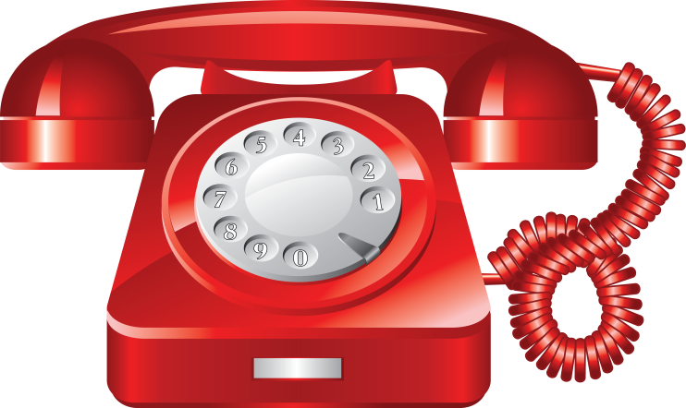
Какой номер телефона необходимо набрать при пожаре?
А) 109
МОЛОДЕЦ!
Б) 103
ПОДУМАЙ!
В)104
ОШИБКА!
Д) 101

Slide 4
Бензин и керосин можно тушить водой?
Да
Нет
МОЛОДЕЦ!
ПОДУМАЙ!
бензин легче воды, поэтому при тушении бензин всплывает на поверхность воды и горение не прекращается;
бензин не растворяется в воде.

Slide 5
Можно ли при пожаре открывать окна и двери?
Да
Нет
МОЛОДЕЦ!
ПОДУМАЙ!
Увеличится доступ кислорода воздуха в помещении и усилится горение.

Slide 6


Эвакуационные двери открываются наружу, в сторону выхода из помещения.
Верно
Неверно
МОЛОДЕЦ!
ПОПРОБУЙ
ЕЩЁ РАЗ!

Slide 7
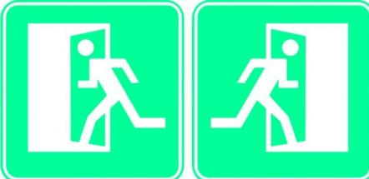
Что обозначает следующий пожарный знак?
Правильный
ответ
Выход

Slide 8
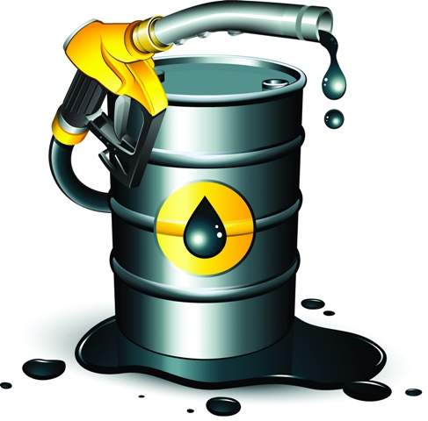
Какая бочка опаснее: наполненная бензином или порожняя из-под бензина?
Наполненная
бензином
Из-под бензина
МОЛОДЕЦ!
ПОПРОБУЙ
ЕЩЁ РАЗ!

Slide 9
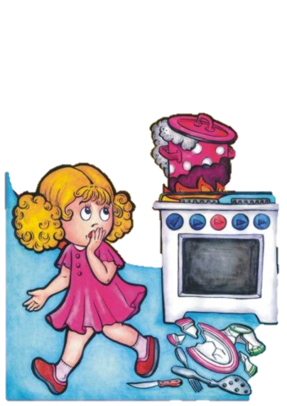
Что нужно сделать, если во время приготовления пищи на сковороде загорелось масло?
Правильный
ответ
Отключить плиту,
накрыть сковороду крышкой и
убрать с плиты.

Slide 10
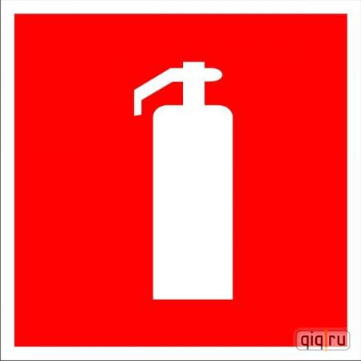
Этот знак обозначает: «Здесь продаётся минеральная вода»
Верно
Неверно
МОЛОДЕЦ!
ПОПРОБУЙ
ЕЩЁ РАЗ!

Slide 11


Что нельзя делать, если на человеке загорелась одежда?
А. Прыгать в воду
Б. Кататься по земле
Ошибочка!
В. Бежать
Г. Раздеваться
Д. Заливать водой.
ОТЛИЧНО!

Slide 12
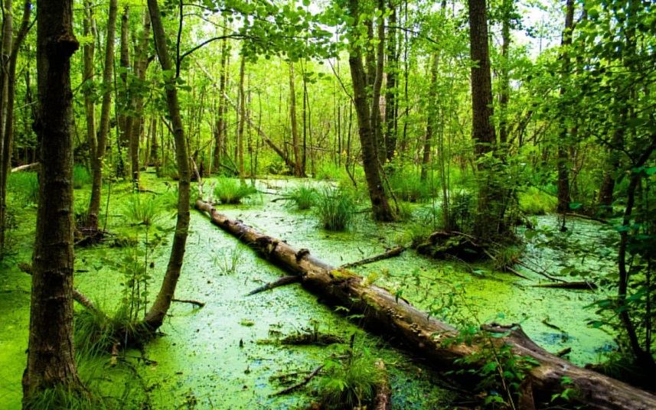
Какое топливо добывают в болоте?
А. Бензин
Ошибочка!
ОТЛИЧНО!
Б.Уголь
В. Дрова
Г. Торф
Д. Дизельное топливо

Slide 13
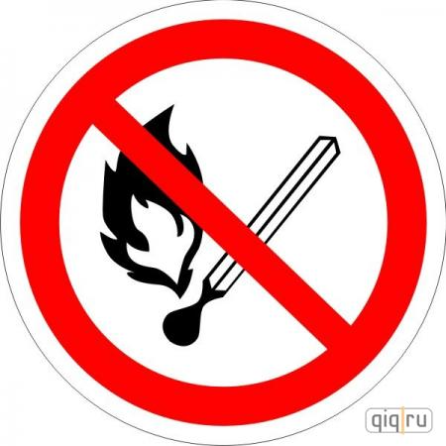
Этот знак запрещает бросать зажжённую спичку
Верно
Неверно
ОТЛИЧНО!
ПОПРОБУЙ
ЕЩЁ РАЗ!

Slide 14
Что ты должен сообщить, вызывая пожарных?
А. E-mail
Б. Адрес, какая сегодня погода
В. Телефон, своих друзей, почтовый индекс
Г. Адрес ближайшего отделения полиции
Д. Свой точный адрес, фамилию, имя и что горит.
ОТЛИЧНО!
Ошибочка!

Slide 15
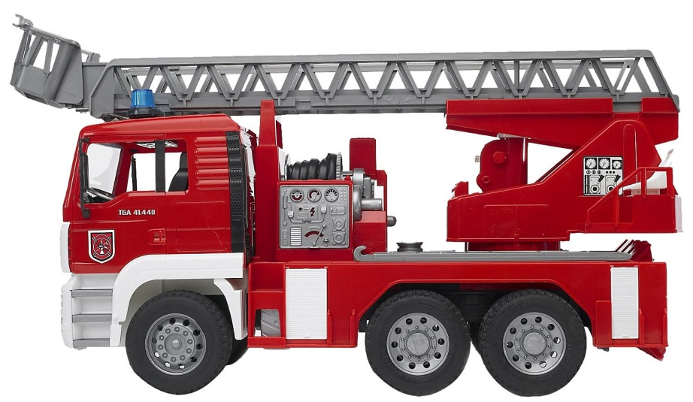
Пожарная машина красного цвета, потому что красный цвет – символ огня, и для того, чтобы ей уступали место?
Верно
Неверно
ОТЛИЧНО!
Ошибочка!

Slide 16
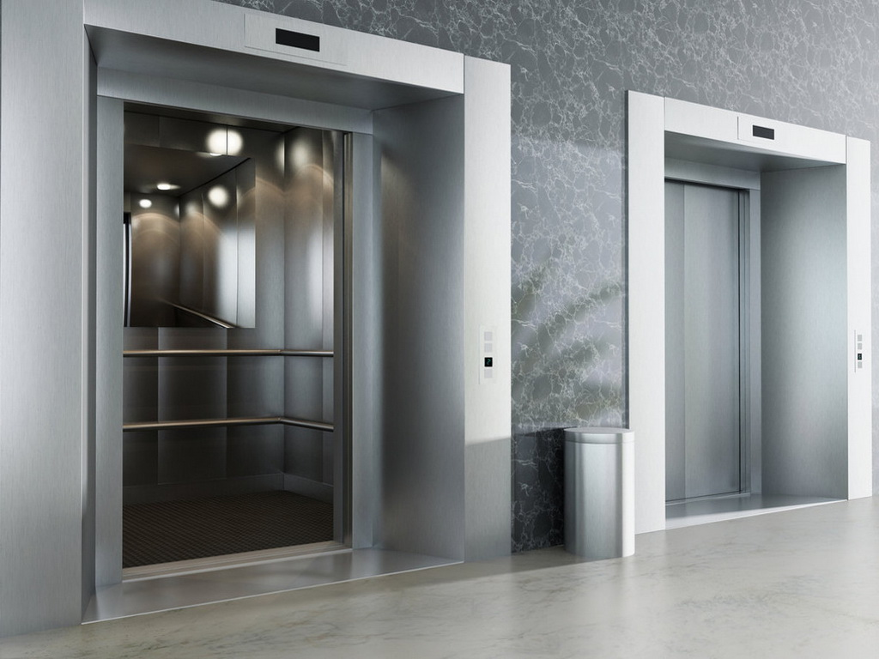
Во время пожара можно пользоваться лифтом.
Верно
Неверно
ОТЛИЧНО!
Ошибочка!

Slide 17
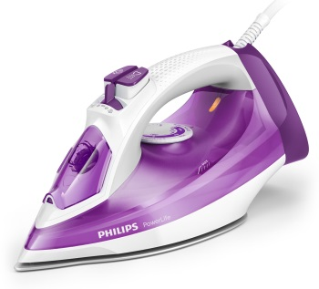
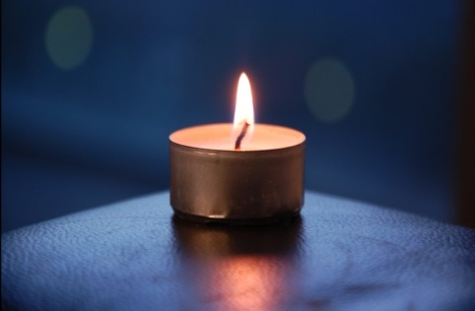

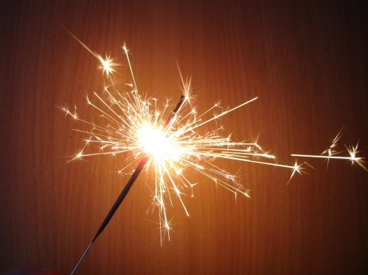
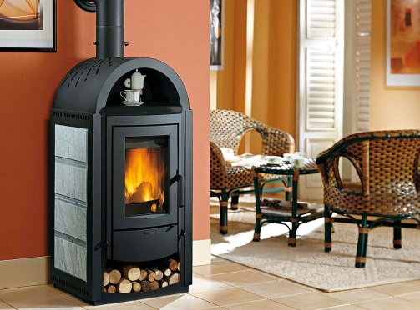
Огнеопасные предметы
На картинках изображены огнеопасные предметы и просто опасные предметы. Нужно убрать картинку с изображением предмета, который не представляет угрозы для возникновения пожара
ОТЛИЧНО!
Ошибочка!

